Slide 1



VISI & MISI UNIVERSITAS
Visi:
Menjadi universitas unggul berlandaskan semangat kewirausahaan dan nilai-nilai kristiani.
Misi:
Melaksanakan pendidikan dan pengajaran berkompetensi kewirausahaan yang berlandaskan pada nilai-nilai kristiani
Melaksanakan penelitian dan pengabdian kepada masyakarat yang mengedepankan pengembangan kreativitas, inovasi, dan upaya transformasi Masyarakat
Mengembangkan kerjasama yang sinergi untuk mendukung penyelenggaraan Tri Dharma Perguruan Tinggi.
Melaksanakan tata kelola universitas yang unggul.

Slide 2
VISI & MISI UNIVERSITAS
Motto:
Berdoa, Berpikir, Berkata, dan Berkarya
Nilai-Nilai Unkriswina Sumba:
Nilai-Nilai Kristiani yang menjiwai penyelenggaraan Unkriswina Sumba adalah Kasih, Keadilan, Kebenaran, dan Damai Sejahtera.
Nilai-Nilai kewirausahaan yang menjiwai penyelenggaran Unkriswina Sumba adalah Kreatif, Inovatif, Transformatif, dan Arif.

Slide 3

VISI & MISI FKIP
Visi:
Menjadi Fakultas yang unggul dan profesional, di bidang Pendidikan dalam pengembangan SDM yang dilandasi jiwa edupreneur dan nilai-nilai Kristiani
Misi:
Melaksanakan pendidikan dan pengajaran yang unggul, berkualitas dan profesional dilandasi nilai-nilai kristiani serta mampu bersaing secara global
Menyelenggarakan kegiatan penelitian dan pengabdian kepada masyarakat serta publikasi ilmiah untuk peningkatan reputasi fakultas serta tercipta suasana akademik yang kondusif
Mengembangkan kerjasama kemitraaan dengan berbagai pihak baik regional maupun nasional
Melaksanakan tata Kelola fakultas secara profesional, akuntabel dan transparan

Slide 4

VISI & MISI Pendidikan Matematika
Visi:
Menjadi pusat keunggulan bidang ilmu Pendidikan matematika dan edupreneurship yang mengembangkan IPTEK dengan dilandasi semangat kewirausahaan dan nilai-nilai Kristiani

Slide 5

TES DIAGNOSTIK
SOAL A
Budi membeli 3 buku tulis dan 2 pensil di toko buku dengan total harga Rp19.500,00. Di toko yang sama, Ani membeli 2 buku tulis dan 4 pensil seharga Rp16.000,00. Berapakah harga sebuah buku tulis dan sebuah pensil?
SOAL B
Seorang pedagang kue ingin membuat dua jenis kue.
Kue A membutuhkan 20 gr terigu dan 10 gr gula.
Kue B membutuhkan 10 gr terigu dan 10 gr gula.
Pedagang hanya memiliki stok 500 gr terigu dan 300 gr gula.
Tentukan model pertidaksamaan dari masalah tersebut!
SOAL C
Selisih umur ayah dengan anaknya 40 tahun. Jika umur ayah tiga kali lipat dari umur anaknya maka umur anak dan umur ayah adalah … .

Slide 6

Program Linier
Pengantar Program Linier
Universitas Kristen Wira Wacana Sumba

Slide 7
MATERI
1
Pengantar Program Linier
3
Sifat-sifat Program Linier
2
Sejarah singkat Program Linier
4
Formulasi model Program Linier
3
6

Slide 8

PENDAHULUAN
PRINSIP:
Setiap organisasi berusaha mencapai tujuan yang telah ditetapkan sesuai dengan keterbatasan sumber daya

Slide 9

PENDAHULUAN
PROGRAM LINEAR:
Teknik pengambilan keputusan dalam permasalahan yang berhubungan dengan pengalokasian sumber daya secara optimal

Slide 10

Karakteristik Pembelajaran Abad ke-21
Ada tujuan yang ingin dicapai
Tersedia beberapa alternatif untuk mencapai tujuan
Sumberdaya dalam keadaan terbatas
Dapat dirumuskan dalam bentuk matematika (persamaan/pertidaksamaan)
Contoh pernyataan pertidaksamaan:
Untuk menghasilkan sejumlah meja dan kursi secara optimal, total biaya yang dikeluarkan tidak boleh lebih dari dana yang tersedia
(pernyataan bersifat normatif)

Slide 11
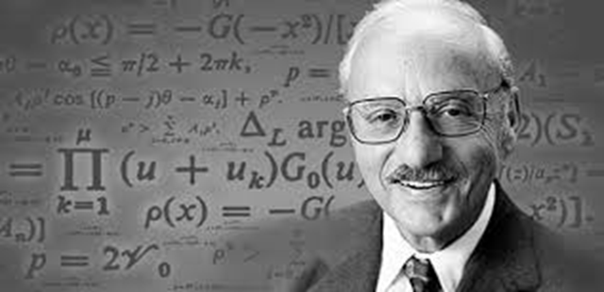
Sejarah Program Linear
Dalam catatan sejarah, Pemograman Linear pertama kali muncul secara formal di masa Perang Dunia II
George B. Dantzig yang pada tahun 1947 menyelesaikan permasalahan perencanaan dan distribusi logistic pertempuran yang harus dilakukan dengan cepat dan memenuhi semua Batasan
Dantzig mengajukan model matematik dan yang menggunakan fungsi dan pertaksamaan-pertaksamaan linear, yang kita kenal dengan Pemograman Linear.

Slide 12
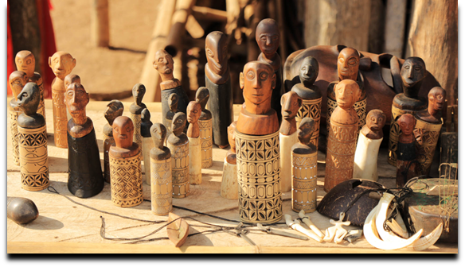
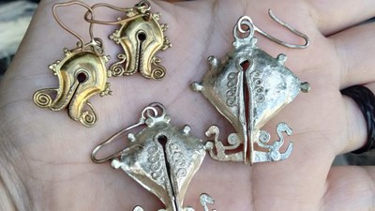
Masalah Produksi
PT ole-ole memproduksi berbagai cendera mata (souvenir) khas Sumba
Setiap cendera mata membutuhkan waktu, bahan, dan proses pembuatan yang berbeda
Setiap cendera mata dijual dengan harga tertentu
PT ole-ole ingin mengetahui berapa banyak setiap jenis cendera mata tersebut harus diproduksi agar diperoleh keuntungan yang maksimum
Masalah seperti ini dapat diselesaikan menggunakan pemograman linear (PL)

Slide 13

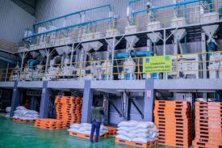
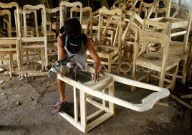
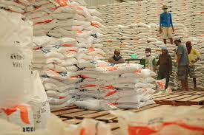

Masalah Produksi
Berapa banyak produk yang akan produksi setiap periode untuk memenuhi permintaan agar meminimumkan biaya penyimpanan persediaan, sewa, lembur, dan biaya subkontrak

Slide 14
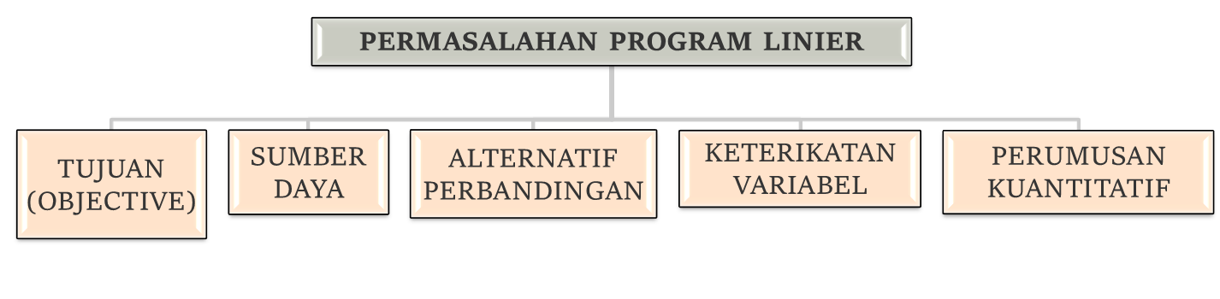
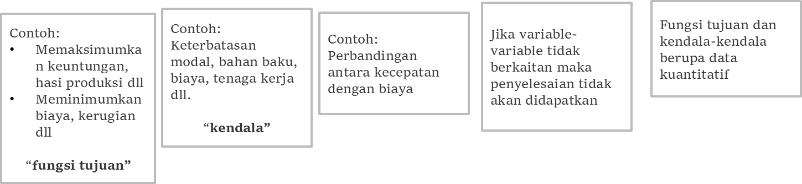
Persoalan Program Linier

Slide 15
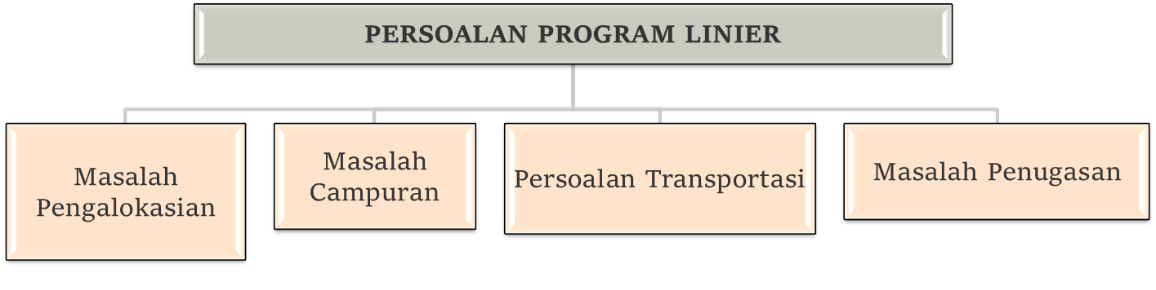
Persoalan Program Linier

Slide 16

Model Program Linier
Fungsi Tujuan adalah fungsi yang menggambarkan tujuan sasaran didalam permasalahan PL yang beekaitan dengan pengaturan secara optimal sumberdaya-sumberdaya, untuk memperoleh keuntungan maksimal atau biaya minimal. Pada umumnya nilai yang akan dioptimalkam dinyatakan sebagai Z.
Fungsi Batasan adalah bentuk penyajian secara matematis Batasan-Batasan kapasitas yang tersedia yang akan dialokasikan secara optimal ke berbagai kegiatan

Slide 17
Karakteristik Program Linier
Proportionality
Naik turunnya nilai Z dan penggunaan sumber atau fasilitas yang tersedia akan berubah secara sebanding (proportional) dengan perubahan tingkat kegiatan
Additivity
Nilai tujuan tiap kegiatan tidak saling mempengaruhi, atau dalam PL dianggap bahwa kenaikan dari nilai tujuan (Z) yang diakibatkan oleh kenaikan suatu kegiatan dapat ditambahkan tanpa mempengaruhi bagian nilai Z yang diperoleh dari kegiatan lain

Slide 18
Karakteristik Program Linier
Divisibillty
Keluaran (output) yang dihasilkan oleh setiap kegiatan dapat berupa bilangan pecahan. Demikian pula dengan nilai Z yang dihasilkan
Deterministic
Asumsi ini menyatakan bahwa semua parameter yang terdapat dalam model PL (𝑎_𝑖𝑗, 𝑏_𝑖,𝑐_𝑗) dapat diperkirakan dengan pasti, meskipun jarang dengan tepat

Slide 19
Program Linier
Pendidikan Matematika
Universitas Kristen Wira Wacana Sumba

Slide 20

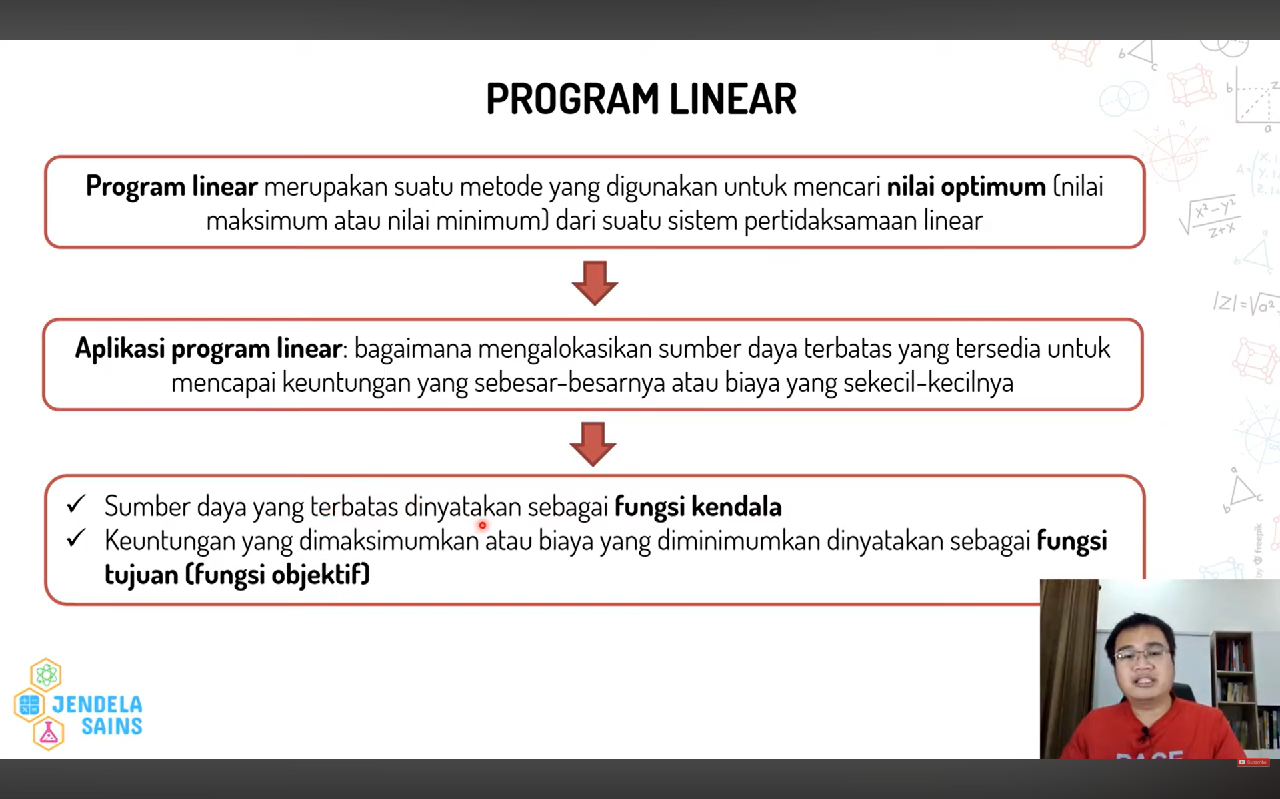

Slide 21
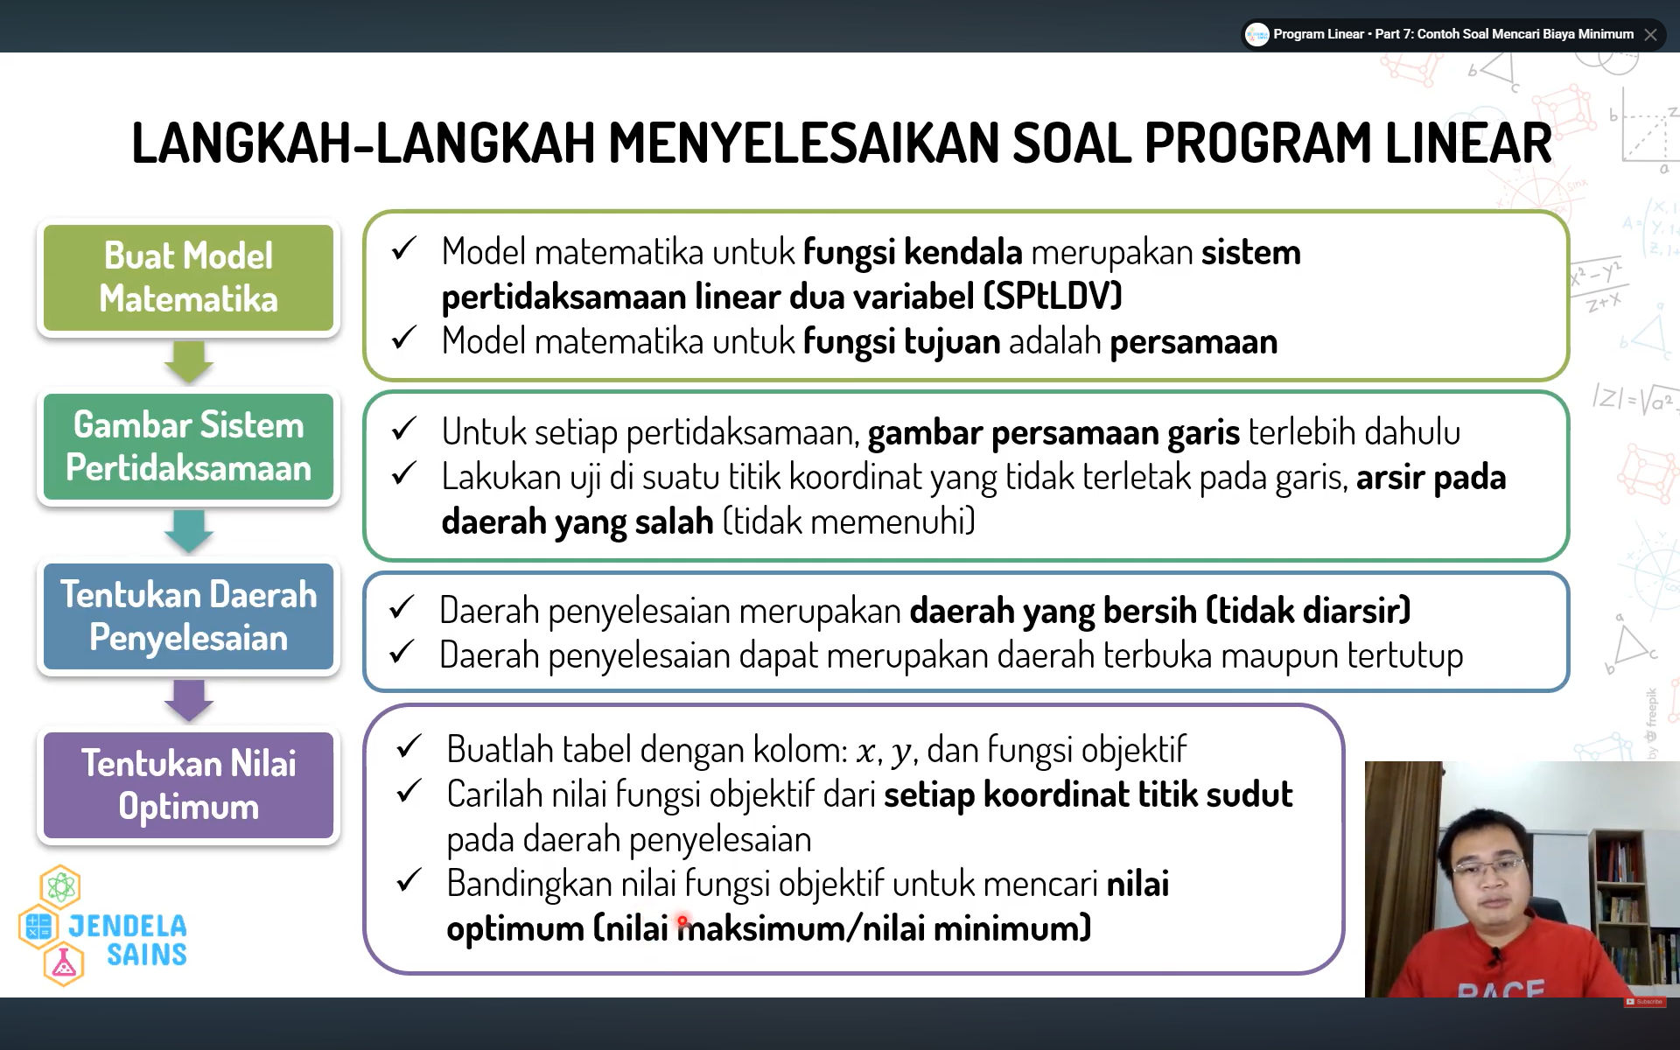
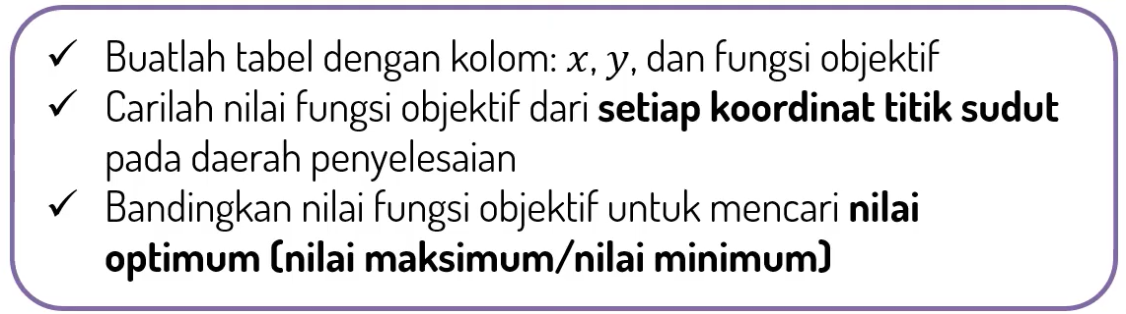

Slide 22

Model Program Linier
Suatu perusahan menghasilkan dua produk, meja dan kursi yang diproses melalui dua bagian fungsi:
Pada bagian perakitan tersedia 60 jam kerja, sedangkan pada bagian pemolesan hanya 48 jam kerja. Untuk menghasilkan 1 meja diperlukan 4 jam kerja perakitan dan 2 jam kerja pemolesan, sedangkan untuk menghasilkan 1 kursi diperlukan 2 jam kerja perakitan dan 4 jam kerja pemolesan, Laba untuk setiap meja dan kursi yang dihasilkan masing-masing Rp 80.000 dan Rp 60.000. Berapa jumlah meja dan kursi yang optimal dihasilkan?

Slide 23
Langkah-Langkah Perumusan Model PL
Definisikan variable keputusan
Variabel yang nilainya akan dicari
Rumuskan Fungsi Tujuan:
Maksimasi atau minimasi
Tentukan koefisien dari variable keputusan
Rumuskan fungsi kendala sumberdaya:
Tentukan kebutuhan sumber daya untuk masing-masing peubah keputusan
Tentukan jumlah ketersediaan sumber daya sebagai pembatas
Tetapkan kendala non-negative
Setiap keputusan (kuantitatif) yang diambil tidak boleh mempunyai nilai negatif

Slide 24
Langkah-Langkah Perumusan Model PL
Definisi variable keputusan:
Keputusan yang akan diambil adalah berapakah jumlah meja dan kursi yang akan dihasilkan. Jika meja disimbolkan dengan M dan kursi dengan K, maka definisi variable keputusan:
M = jumlah meja yang akan dihasilkan (dalam satuan unit)
K = jumlah kursi yang akan dihasilkan (dalam satuan unit)
Perumusan fungsi tujuan:
Laba untuk meja dan kursi yang dihasilkan masing-masing Rp 80.000 dan Rp 60.000. tujuan perusahaan adalah untuk memaksimumkan laba dari sejumlah meja dan kursi yang dihasilkan. Dengan demikian, fungsi tujuan dapat ditulis:
Maks: Laba = 8M + 6K (dalam satuan Rp 10.000)

Slide 25
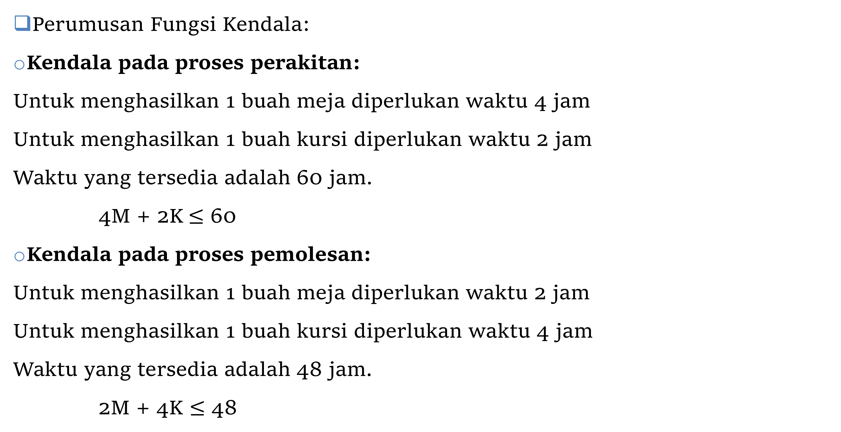
Perumusan Fungsi Kendala:
Kendala pada proses perakitan:
Untuk menghasilkan 1 buah meja diperlukan waktu 4 jam
Untuk menghasilkan 1 buah kursi diperlukan waktu 2 jam
Waktu yang tersedia adalah 60 jam.
4M + 2K$≤$ 60
Kendala pada proses pemolesan:
Untuk menghasilkan 1 buah meja diperlukan waktu 2 jam
Untuk menghasilkan 1 buah kursi diperlukan waktu 4 jam
Waktu yang tersedia adalah 48 jam.
2M + 4K $≤$ 48

Slide 26
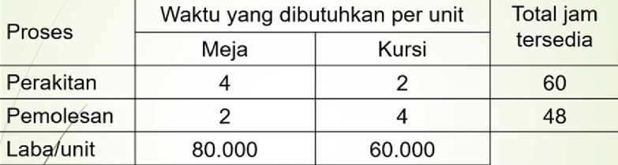
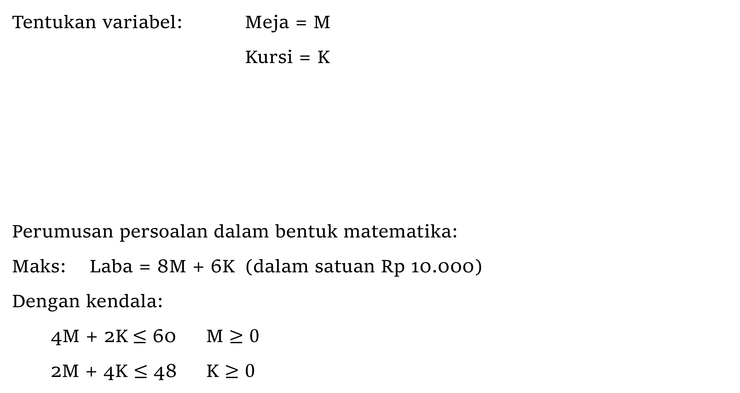
Tentukan variabel: Meja = M
Kursi = K
Perumusan persoalan dalam bentuk matematika:
Maks: Laba = 8M + 6K (dalam satuan Rp 10.000)
Dengan kendala:
4M + 2K$≤$ 60 M $≥0$
2M + 4K $≤$ 48 K $≥0$

Slide 27
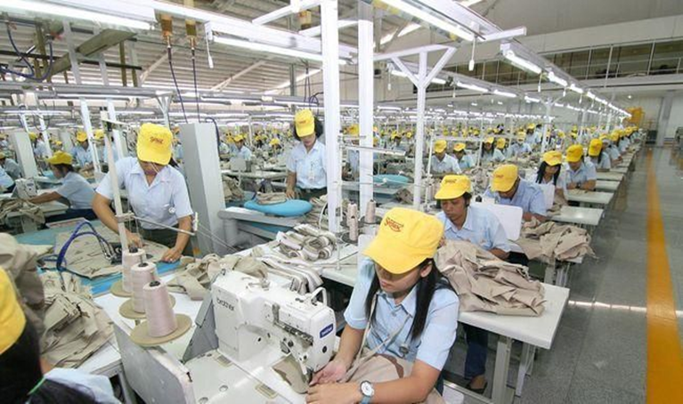
LATIHAN
Seorang penjahit mempunyai bahan 60 m woll dan 40 m katun, dari bahan tersebut ia akan membuat setelan jas dan rok untuk dijual. Satu stel jas memerlukan 3 m woll dan 1 m katun. Sedangkan satu rok memerlukan 2 m woll dan 2 m katun. Berapa stel jas dan rok yang harus penjahit tersebut buat agar mendapat keuntungan sebesar-besarnya. Bila satu stel jas Rp 1.500.000 dan 1 stel rok Rp 1.000.000

Slide 28
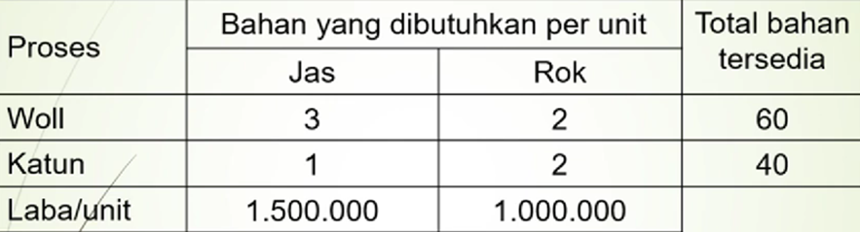
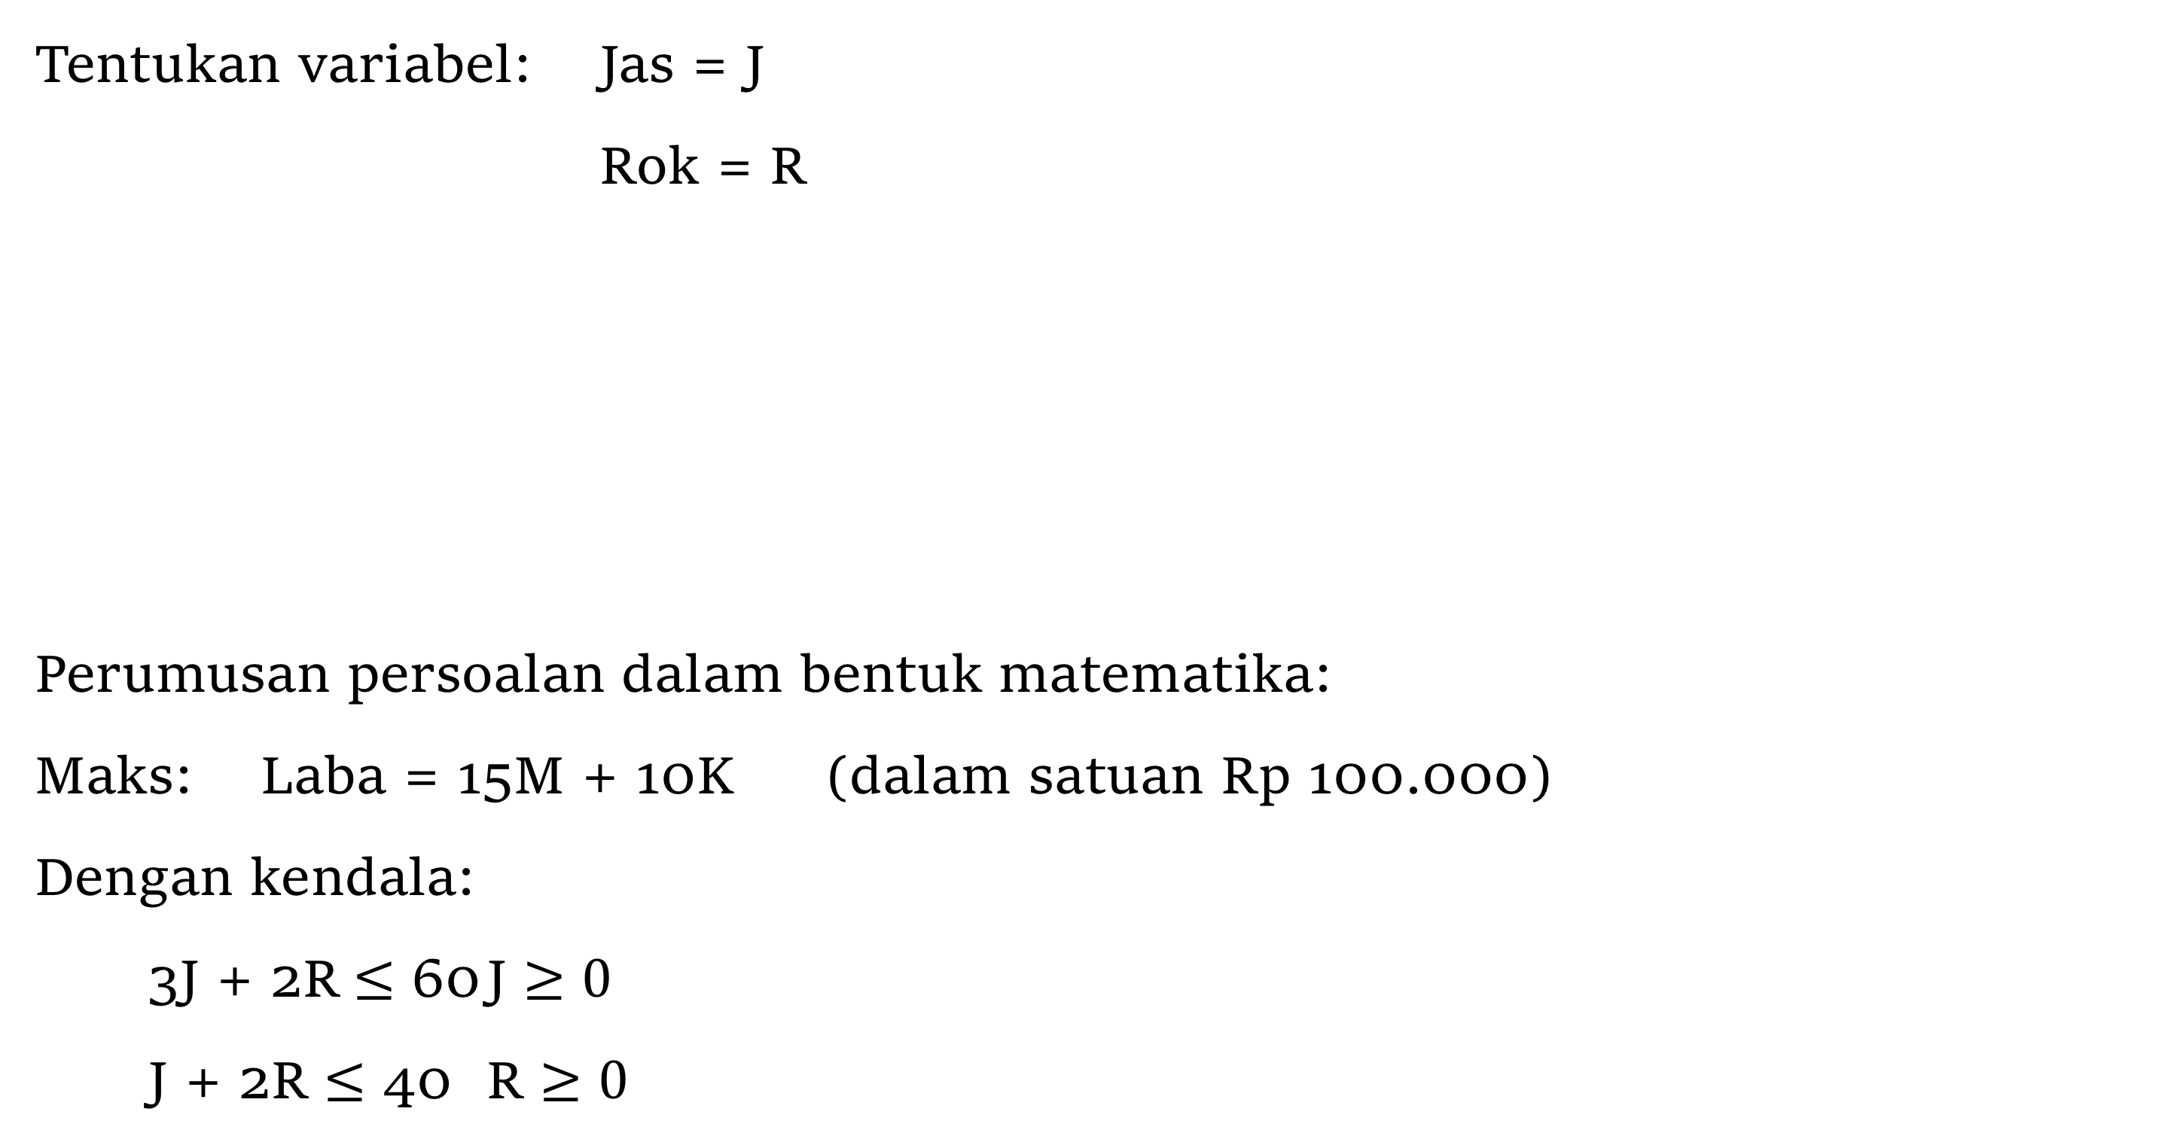
Tentukan variabel: Jas = J
Rok = R
Perumusan persoalan dalam bentuk matematika:
Maks: Laba = 15M + 10K (dalam satuan Rp 100.000)
Dengan kendala:
3J + 2R$≤$ 60 J $≥0$
J + 2R $≤$ 40 R $≥0$

Slide 29
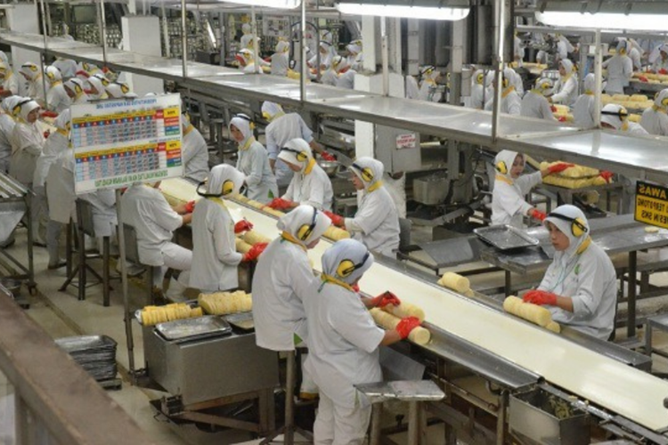
LATIHAN
Perusahaan makanan ENAK merencanakan untuk membuat dua jenis makanan yaitu roti kering dan pie. Kedua jenis makanan tersebut mengandung susu dan cokelat. Roti kering paling sedikit diproduksi 2 unit dan pie paling sedikit diproduksi 1 unit. Tabel berikut menunjukkan jumlah susu dan cokelat pada setiap makanan

Slide 30
LATIHAN
Ibu dewi melakukan konsultasi kepada dr.frans untuk mendapatkan arahan mengenai program dietnya. Dr. frans memberikan arahan kepada ibu dewi untuk menjaga kandungan makanan yang dikonsumsinya. Selanjutnya, dr.frans menyerankan agar ibu dewi mengonsumsi dua jenis kue, yaitu kue keju dan kue madu. Setiap kue keju mengandung 5 gram protein, 6 gram lemak, dan 10 gram karbohidrat dengan harga Rp 20.000,00. Adapun untuk kue madu mengandung 20 gram protein, 4 gram lemak, dan 5 gram karbohidrat dengan harga harga Rp 30.000,00. berdasarkan persyaratan program diet, ibu dewi harus mengonsumsi setidaknya 60 gram protein, 30 gram lemak, dan 40 gram karbohidrat. Selain itu, ibu dewi hanya boleh mengonsumsi paling banyak 8 buah kue keju dan 12 buah kue madu. Berapa banyak masing-masing kue yang harus dibeli ibu dewi sehingga persyaratan minimal dapat dipenuhi sehingga menimbulkan biaya. Untuk mempermudah memahami permasalahn tersebut, maka gunakanlah Teknik pemodelan pada masalah tersebut.

Slide 31
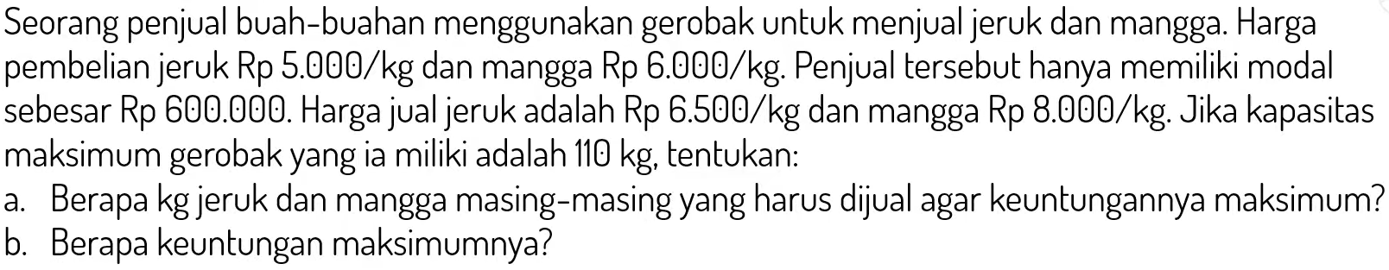
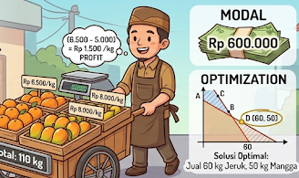
CONTOH

Slide 32
Program Linier
Metode Grafik
Program Studi Pendidikan Matematika
Universitas Kristen Wira Wacana Sumba

Slide 33
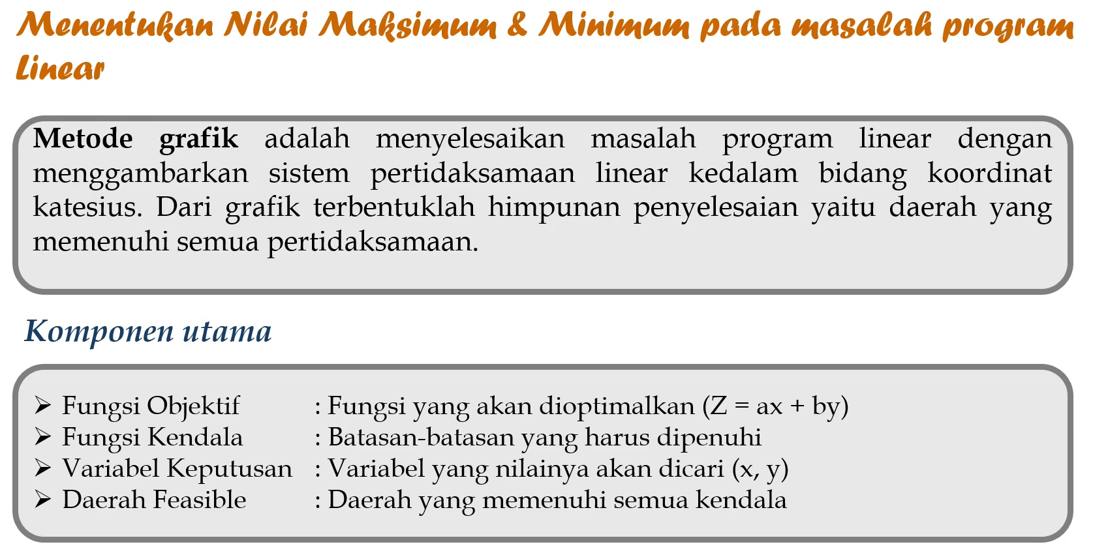

Slide 34

Karakteristik metode grafik:
Mudah digunakan untuk menyelesaikan permasalahan program linier dua variabel keputusan
bagaimana jika memiliki tiga variabel?
Akan sulit maka grafik sangat membutuhkan imajinasi tinggi untuk mengetahui daerah solusinya
Daerah penyelesaian akan selalu berada pada quadran pertama
Pemahaman terhadap metode ini dapat sebagai fondasi awal untuk memahami metode yang lain dalam menentukan solusinya. Selain itu, dapat membantu untuk memahami permasalahan infeasibility, unboundedness, alternative optima, and redundancy

Slide 35
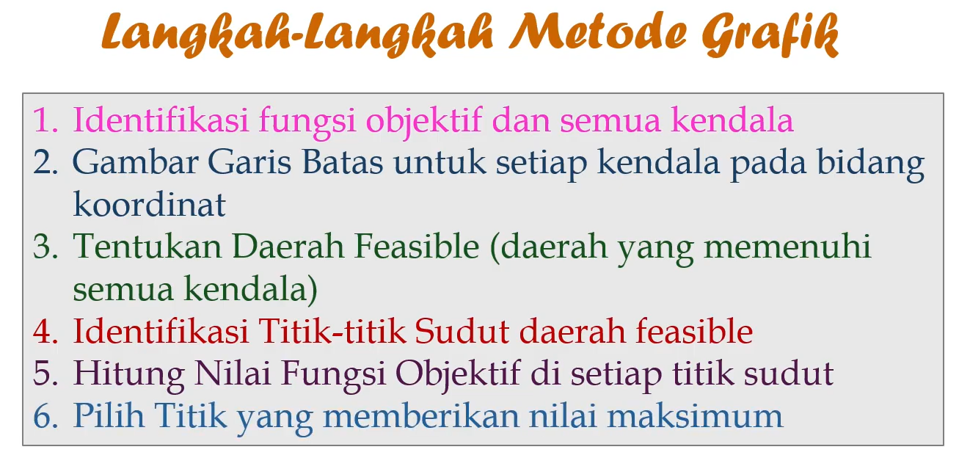

Slide 36
MASALAH
Seorang produsen memiliki 2 macam bahan, yaitu bahan I sebanyak 8 ton dan bahan II sebanyak 5 ton. Berkeinginan untuk memprodukssi produk A dan B. untuk 1 unit produk A membutuhkan 2 unit bahan I dan 1 unit bahan II untuk 1 unit produk B membutuhan 3 unit bahan I dan 2 unit bahan II. Harga pasar produk A adalah 15.000/unit dan B adalah 10.000/unit. Berpakan produsen tersebut harus memproduksi produk A dan B untuk menghasilkan penjualan yang maksimum?

Slide 37
LATIHAN
Ibu dewi melakukan konsultasi kepada dr.frans untuk mendapatkan arahan mengenai program dietnya. Dr. frans memberikan arahan kepada ibu dewi untuk menjaga kandungan makanan yang dikonsumsinya. Selanjutnya, dr.frans menyerankan agar ibu dewi mengonsumsi dua jenis kue, yaitu kue keju dan kue madu. Setiap kue keju mengandung 5 gram protein, 6 gram lemak, dan 10 gram karbohidrat dengan harga Rp 20.000,00. Adapun untuk kue madu mengandung 20 gram protein, 4 gram lemak, dan 5 gram karbohidrat dengan harga harga Rp 30.000,00. berdasarkan persyaratan program diet, ibu dewi harus mengonsumsi setidaknya 60 gram protein, 30 gram lemak, dan 40 gram karbohidrat. Selain itu, ibu dewi hanya boleh mengonsumsi paling banyak 8 buah kue keju dan 12 buah kue madu. Berapa banyak masing-masing kue yang harus dibeli ibu dewi sehingga persyaratan minimal dapat dipenuhi sehingga menimbulkan biaya. Untuk mempermudah memahami permasalahn tersebut, maka gunakanlah Teknik pemodelan pada masalah tersebut.

Slide 38
GUNAKAN METODE GRAFIK
Suatu perusahan menghasilkan dua produk, meja dan kursi yang diproses melalui dua bagian fungsi:
Pada bagian perakitan tersedia 60 jam kerja, sedangkan pada bagian pemolesan hanya 48 jam kerja. Untuk menghasilkan 1 meja diperlukan 4 jam kerja perakitan dan 2 jam kerja pemolesan, sedangkan untuk menghasilkan 1 kursi diperlukan 2 jam kerja perakitan dan 4 jam kerja pemolesan, Laba untuk setiap meja dan kursi yang dihasilkan masing-masing Rp 80.000 dan Rp 60.000. Berapa jumlah meja dan kursi yang optimal dihasilkan?

Slide 39
LATIHAN
UD Panglong Jaya memproduksi daun pintu dan jendela rumah. Keuntungan yang diperoleh sebesar Rp 400.000,00 untuk setiap penjualan satu daun pintu dan Rp 200.000,00 untuk satu daun jendela. Untuk membuat satu daun pintu diperlukan waktu 1 jam kerja, sedangkan satu unit jendela membutuhkan 1 jam kerja. Untuk pengecetan satu daun pintu diperlukan 3 jam kerja, sedangkan untuk pengecetan satu daun jendela diperlukan 1 jam kerja. Jumlah jam kerja yang tersedia untuk pembuatan pintu dan jendela adalah 100 jam kerja per minggu, sedangkan untuk pengecetannya 180 jam kerja per minggu. Berapa jumlah daun pintu dan jendela yang sebaiknya di produksi agar keuntungan maksimum?

Slide 40
LATIHAN
Perusahaan makanan royal merencanakan untuk meembuat dua jenis makanan, yaitu royal bee dan royal jelly. Kedua jenis makanan tersebut mengandung vitamin dan protein. Royal bee paling sedikit diproduksi 2 unit dan royal jelly paling sedikit diproduksi 1 unit. Tabel berikut menunjukkan jumlah vitamin dan protein dalam setiap jenis makanan berikut.
Jenis makanan | Vitamin | Protein | Biaya Produksi
Royal Bee | 2 | 2 | 100
Royal Jelly | 1 | 3 | 80
Minimum kebutuhan | 8 | 12
Bagaimana menentukan kombinasi kedua jenis makanan agar meminimumkan biaya produksi dan berapa biaya minimum produksinya?

Slide 41
Program Linier
Metode Simpleks
Pendidikan Matematika
Universitas Kristen Wira Wacana Sumba

Slide 42
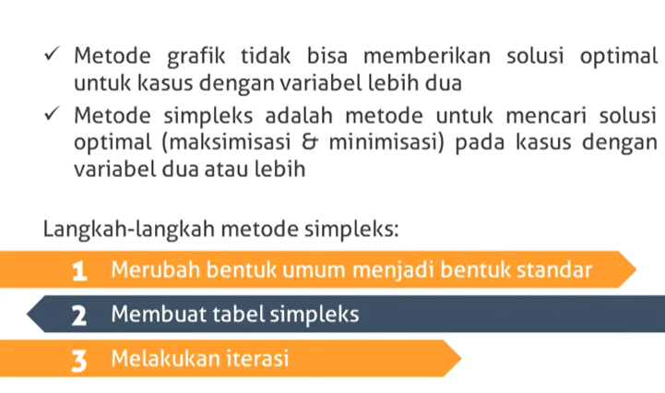

Slide 43

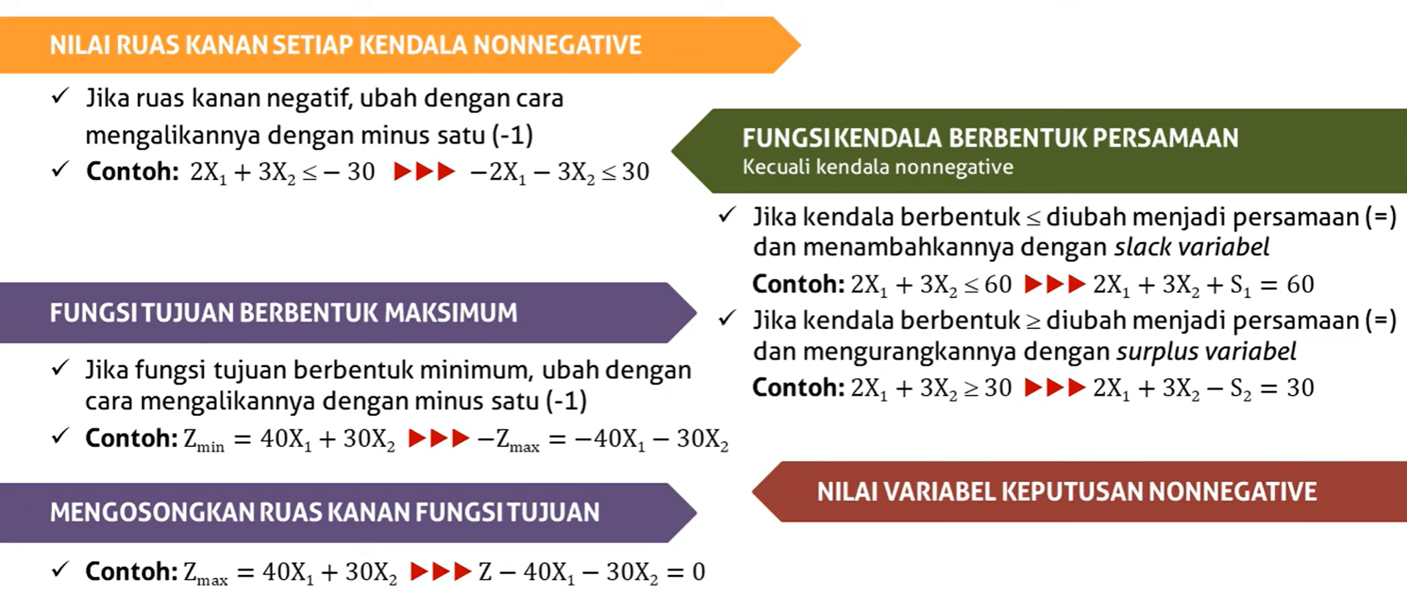

Slide 44

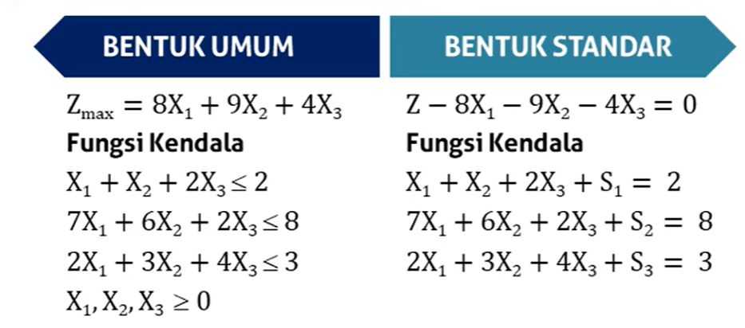
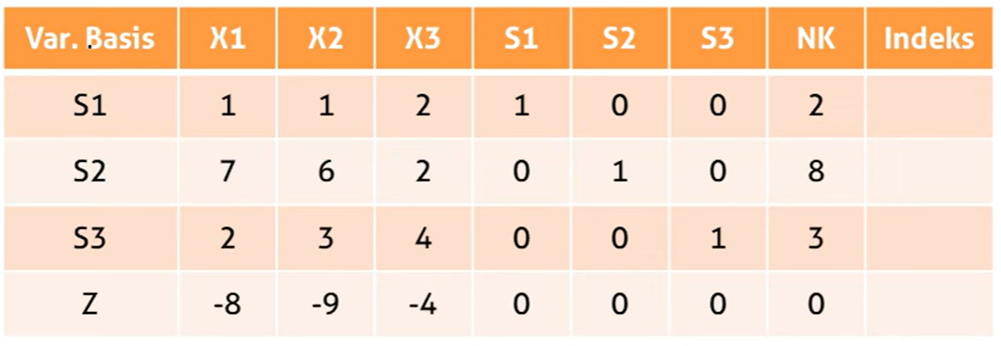

Slide 45

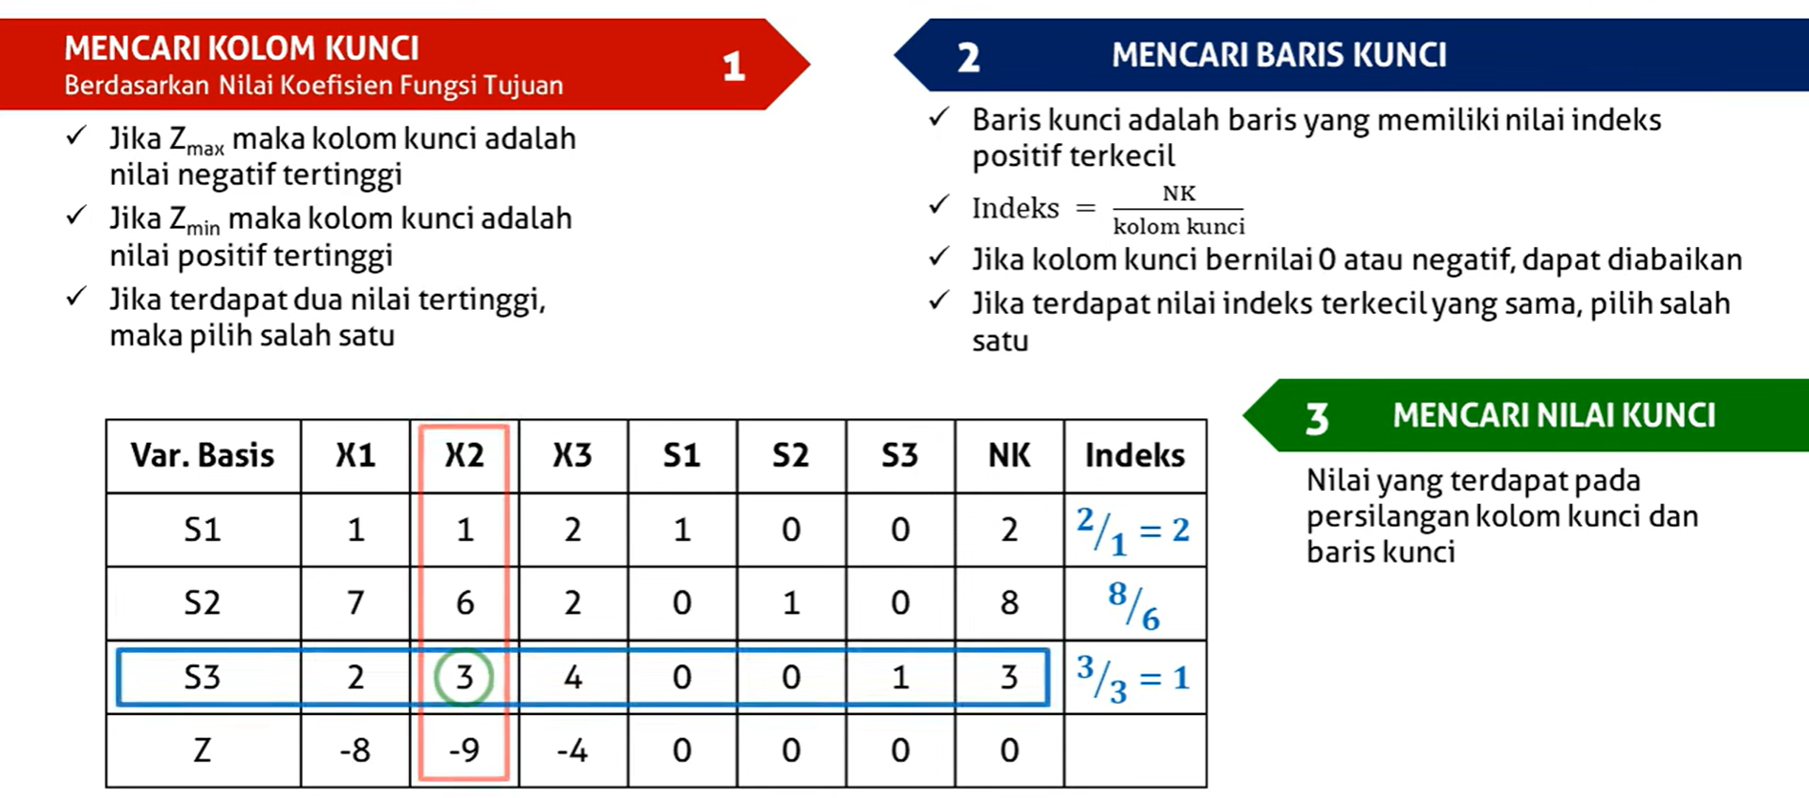

Slide 46
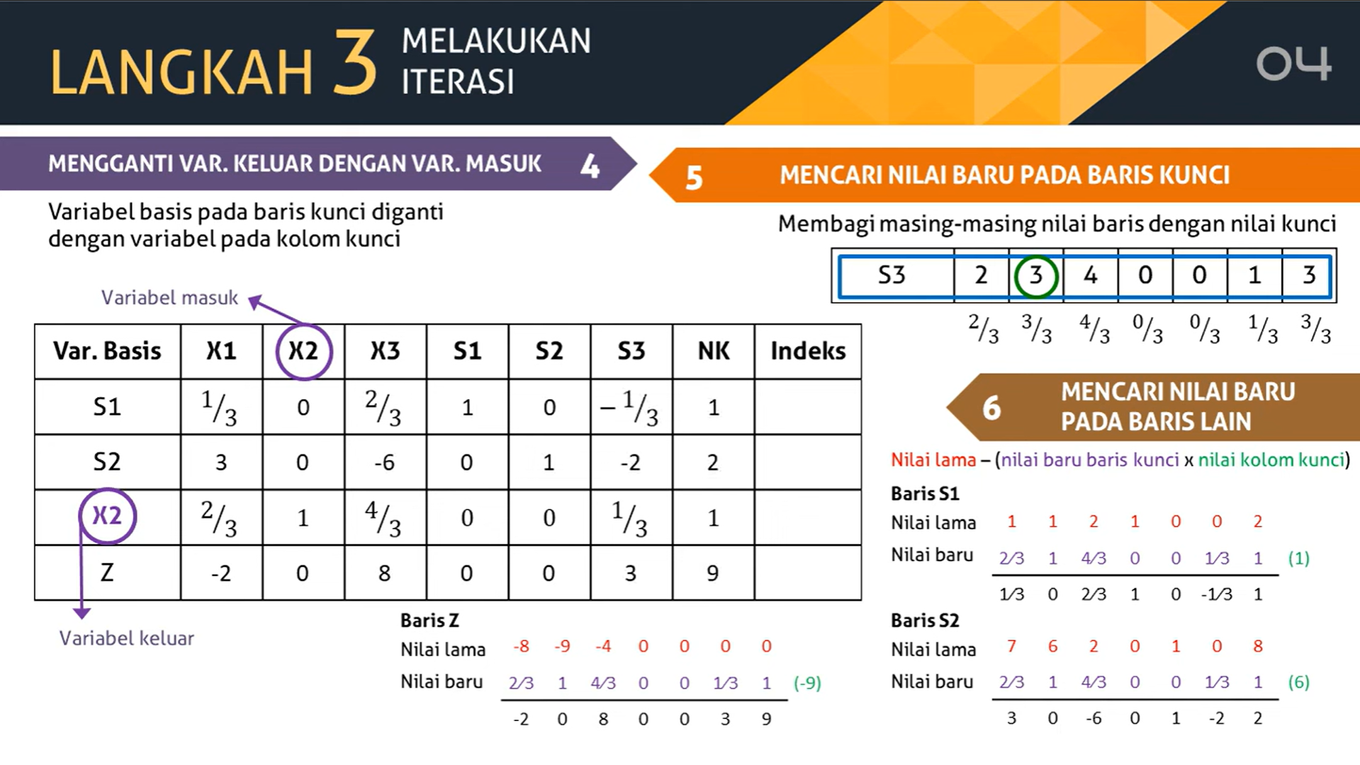

Slide 47
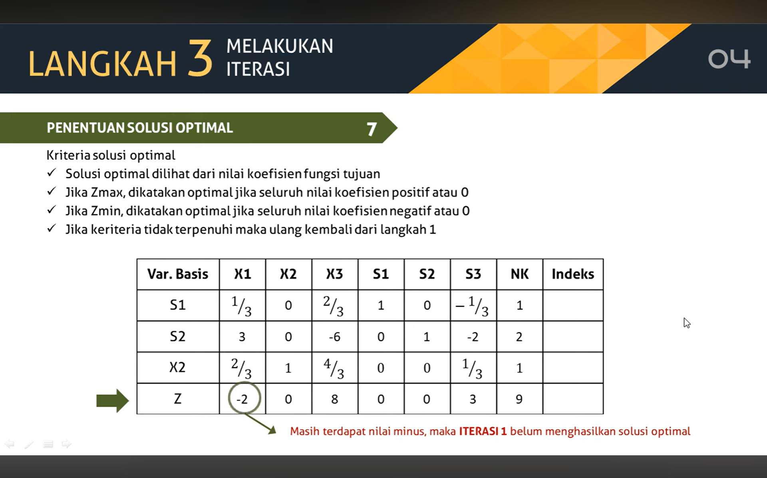

Slide 48
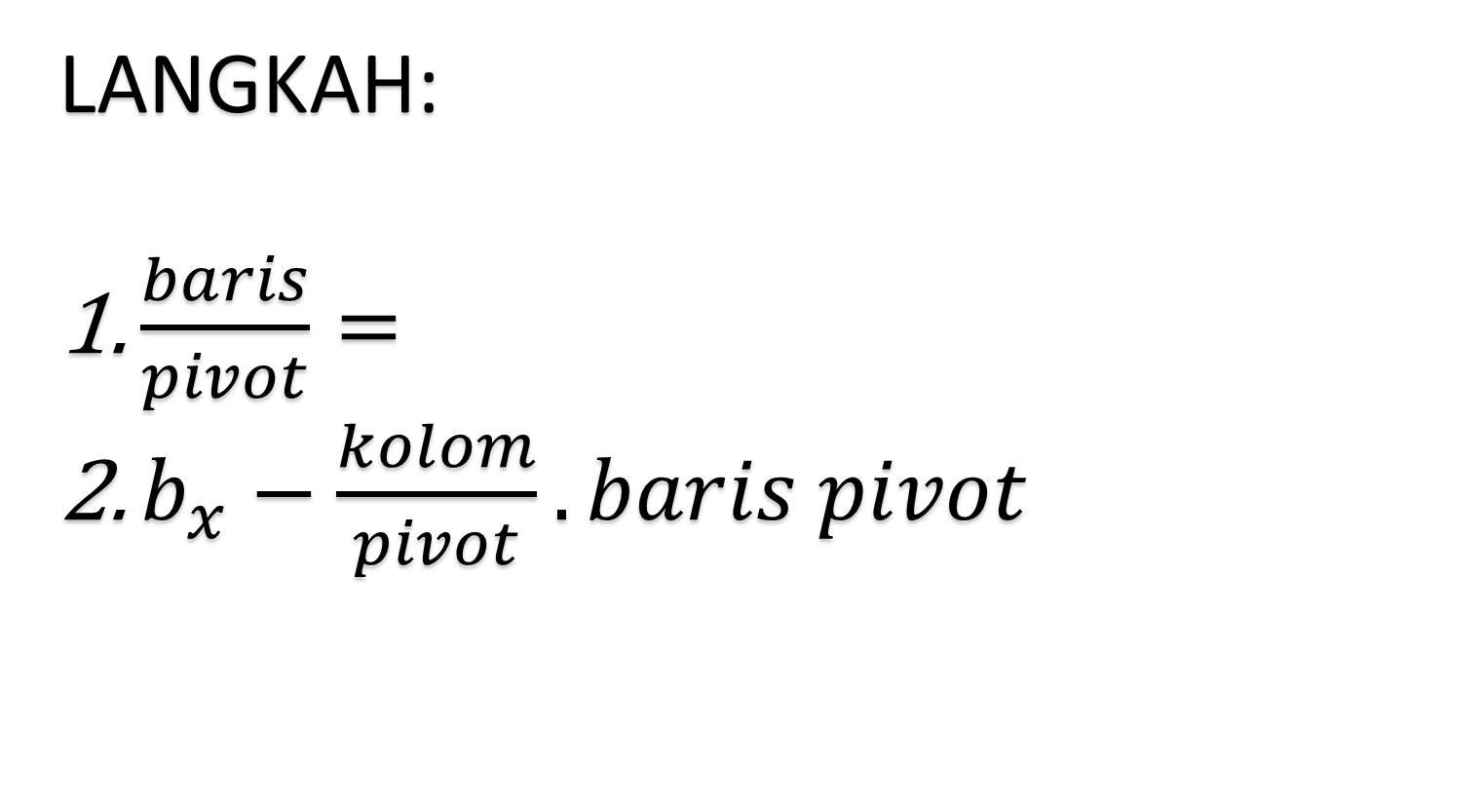
LANGKAH:
$\frac{baris}{pivot}=$
$b_{x}−\frac{kolom}{pivot}.baris pivot$

Slide 49
METODE SIMPLEKS
Metode simpleks merupakan suatu cara untuk menentukan solusi optimum dari suatu permasalahan program linier. Dalam hal ini, prosedur matematis dilakukan secara aljabar dan tersistematis. Prosesnya dimulai dari suatu penyelesaian dasar yang fisibel ke pemecahan dasar fisibel lainnya, dan prosesnya terjadi berulang-ulang (iteratif)
Ada tiga syarat bentuk baku pemograman linier yang perlu dipenuhi agar metode ini dapat digunakan yaitu:
Semua nilai sebelah kanan kendala harus bernilai positif
Semua variable yang digunakan harus bernilai positif (Batasan non-negatif)
Fungsi tujuan berupa minimasi atau maksimasi

Slide 50
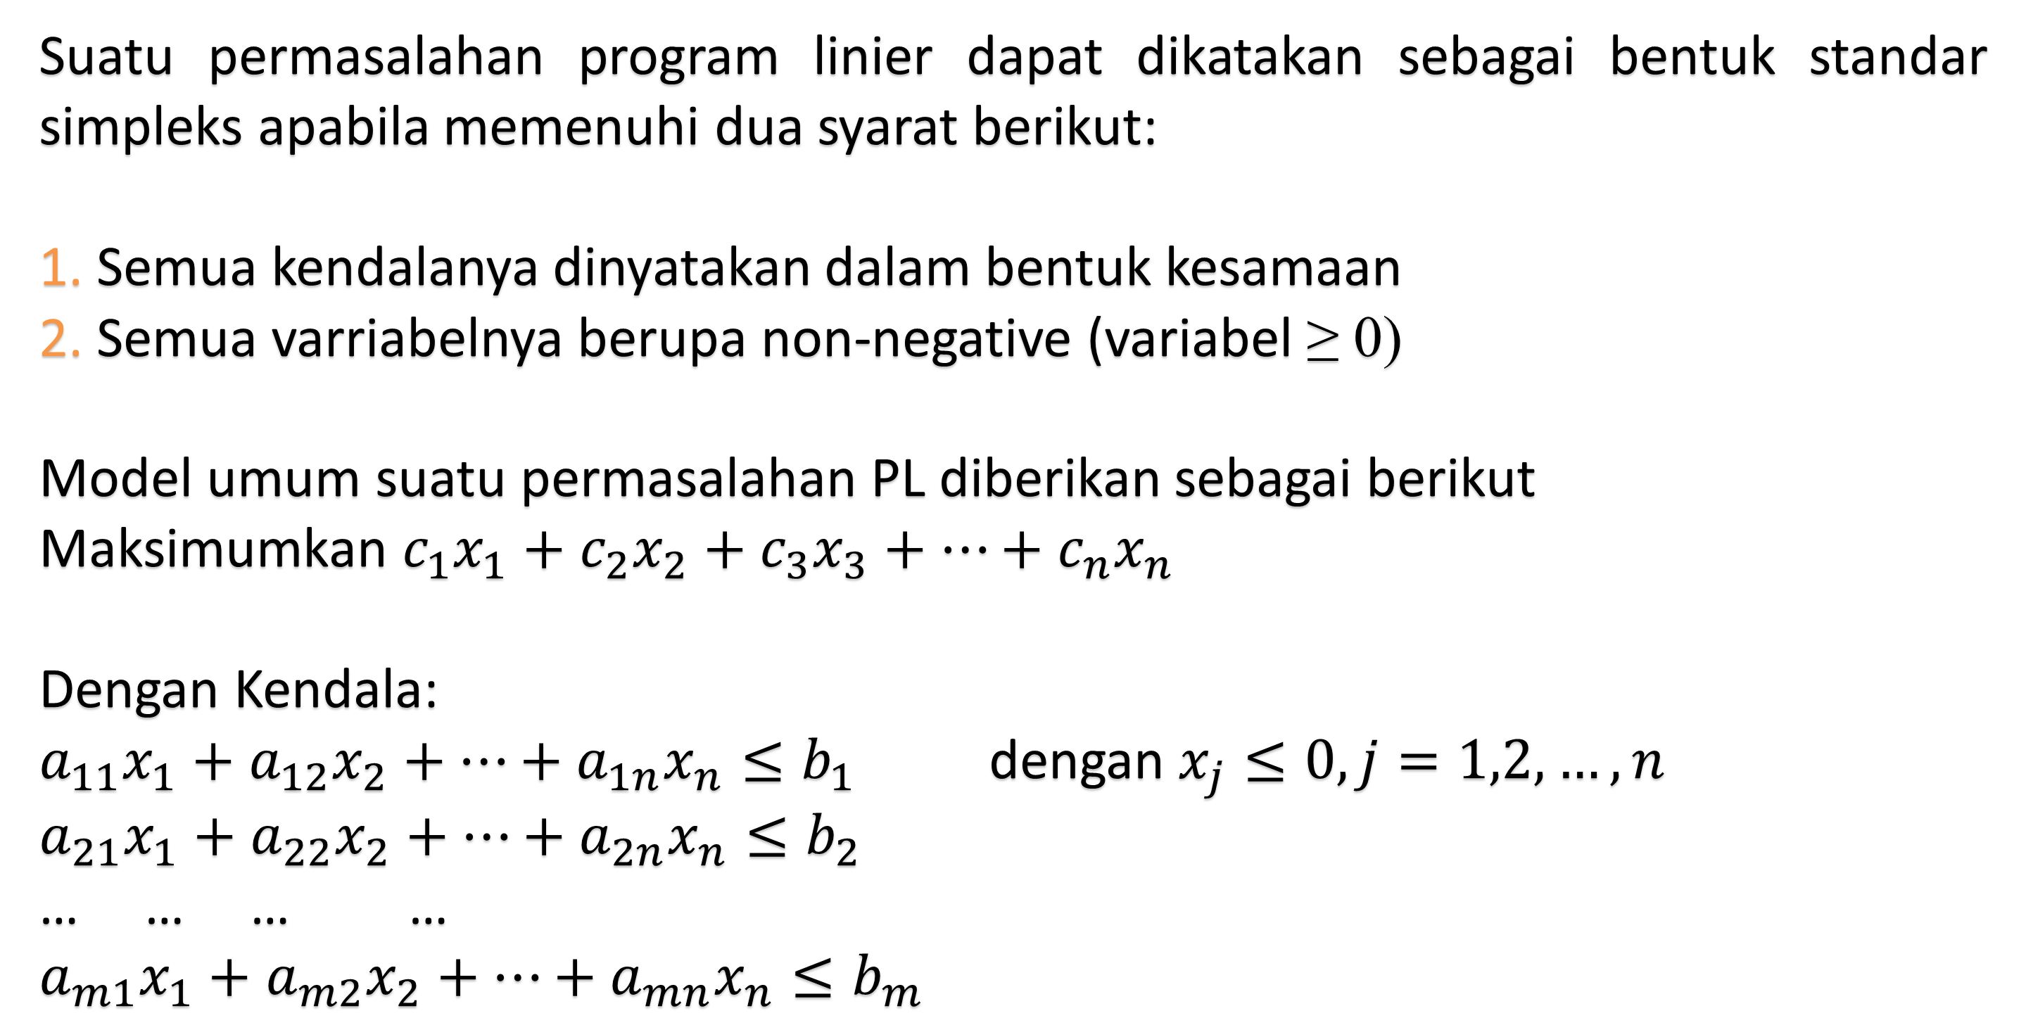
BENTUK STANDAR PL
Suatu permasalahan program linier dapat dikatakan sebagai bentuk standar simpleks apabila memenuhi dua syarat berikut:
Semua kendalanya dinyatakan dalam bentuk kesamaan
Semua varriabelnya berupa non-negative (variabel ≥ 0)
Model umum suatu permasalahan PL diberikan sebagai berikut
Maksimumkan $c_{1}x_{1}+$ $c_{2}x_{2}+c_{3}x_{3}+…+c_{n}x_{n}$
Dengan Kendala:
$a_{11}x_{1}+$ $a_{12}x_{2}+…+a_{1n}x_{n}≤b_{1}$ dengan $x_{j}≤0,j=1,2,…,n$
$a_{21}x_{1}+$ $a_{22}x_{2}+…+a_{2n}x_{n}≤b_{2}$
… … … …
$a_{m1}x_{1}+$ $a_{m2}x_{2}+…+a_{mn}x_{n}≤b_{m}$

Slide 51
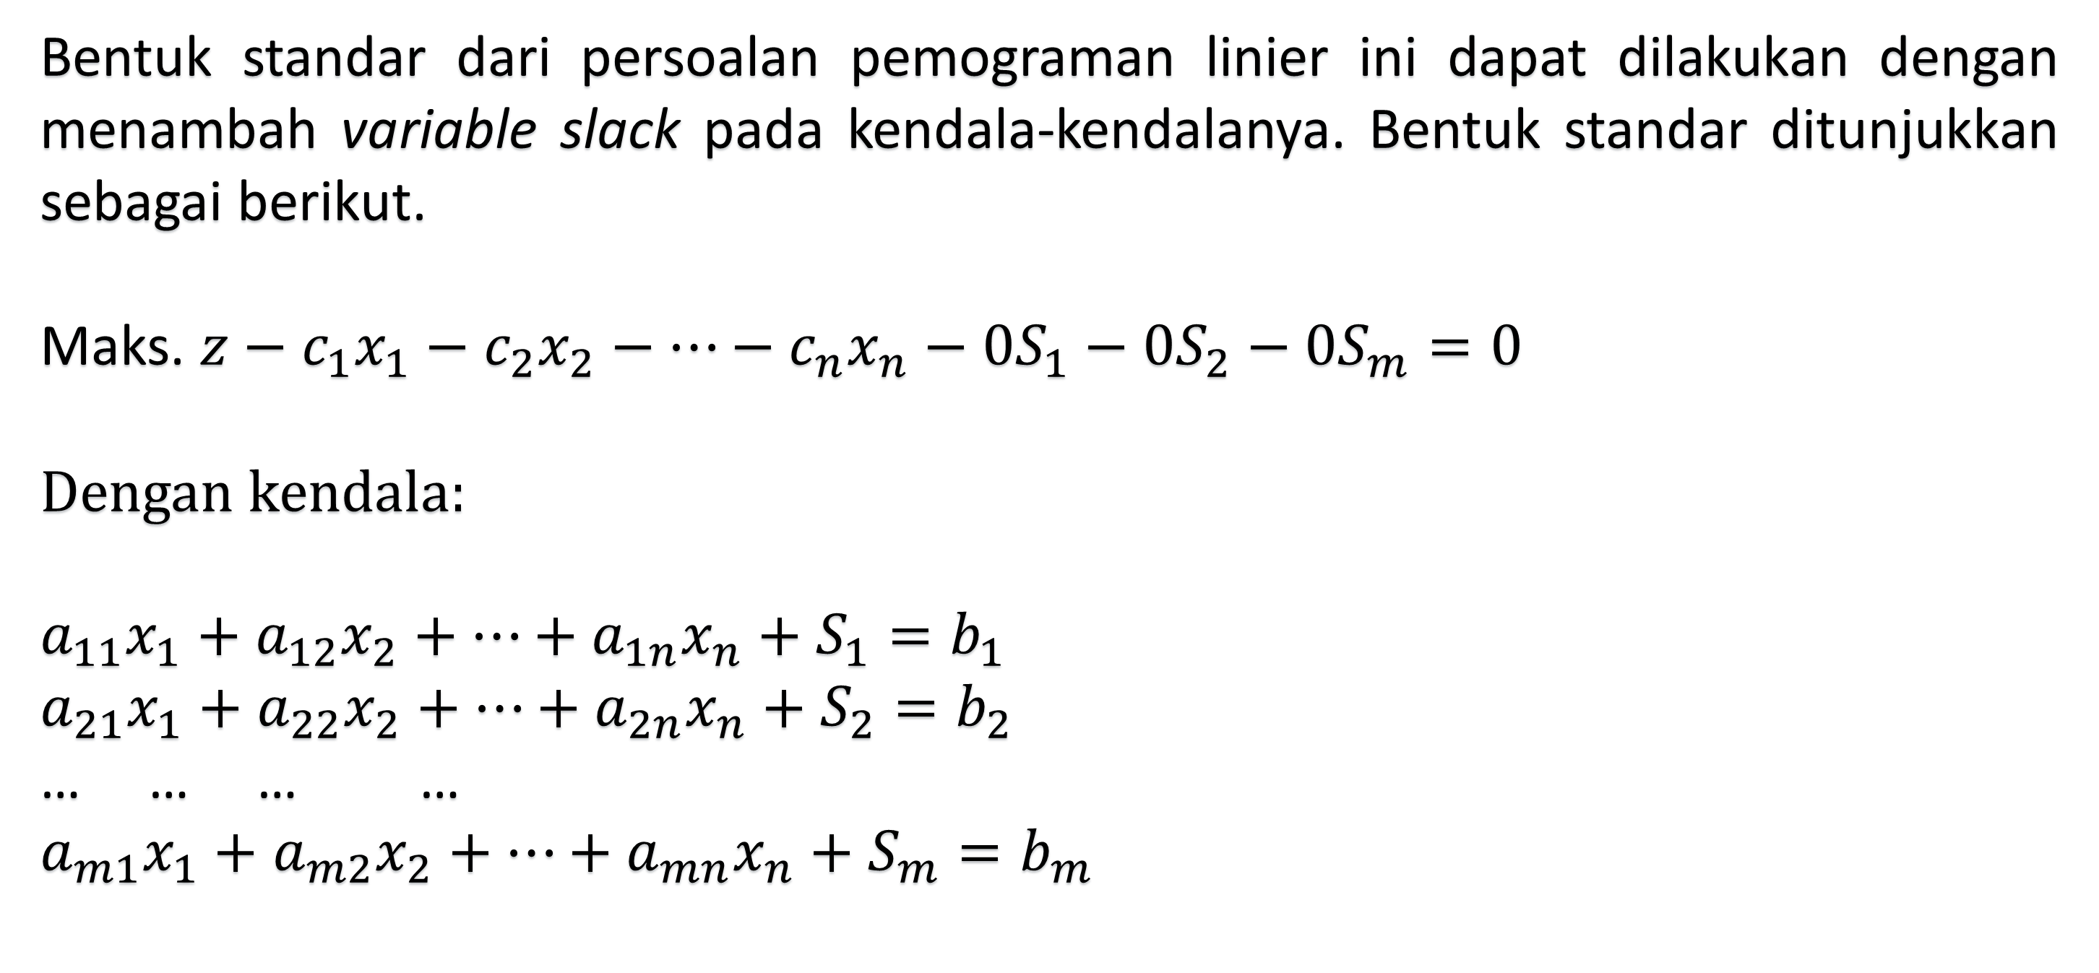
Bentuk standar dari persoalan pemograman linier ini dapat dilakukan dengan menambah variable slack pada kendala-kendalanya. Bentuk standar ditunjukkan sebagai berikut.
Maks. $z−c_{1}x_{1}−$ $c_{2}x_{2}−…−c_{n}x_{n}−0S_{1}−0S_{2}−{0S}_{m}=0$
Dengan kendala:
$a_{11}x_{1}+$ $a_{12}x_{2}+…+a_{1n}x_{n}+S_{1}=b_{1}$
$a_{21}x_{1}+$ $a_{22}x_{2}+…+a_{2n}x_{n}+S_{2}=b_{2}$
… … … …
$a_{m1}x_{1}+$ $a_{m2}x_{2}+…+a_{mn}x_{n}+S_{m}=b_{m}$

Slide 52
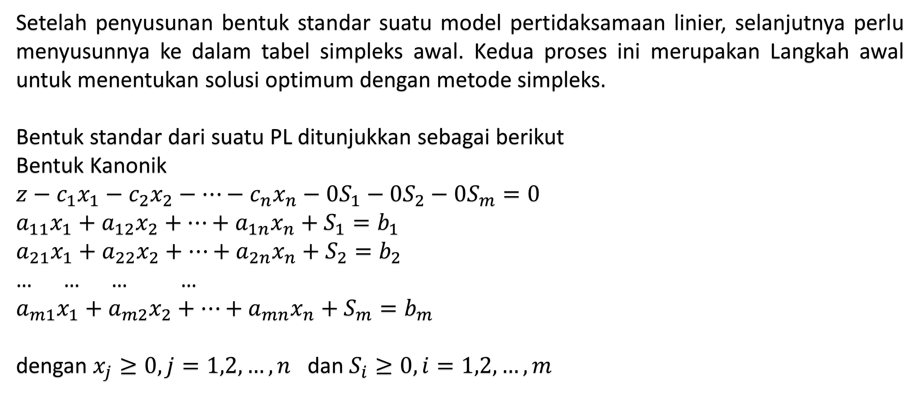
TABLO SIMPLEKS AWAL
Setelah penyusunan bentuk standar suatu model pertidaksamaan linier, selanjutnya perlu menyusunnya ke dalam tabel simpleks awal. Kedua proses ini merupakan Langkah awal untuk menentukan solusi optimum dengan metode simpleks.
Bentuk standar dari suatu PL ditunjukkan sebagai berikut
Bentuk Kanonik
$z−c_{1}x_{1}−$ $c_{2}x_{2}−…−c_{n}x_{n}−0S_{1}−0S_{2}−{0S}_{m}=0$
$a_{11}x_{1}+$ $a_{12}x_{2}+…+a_{1n}x_{n}+S_{1}=b_{1}$
$a_{21}x_{1}+$ $a_{22}x_{2}+…+a_{2n}x_{n}+S_{2}=b_{2}$
… … … …
$a_{m1}x_{1}+$ $a_{m2}x_{2}+…+a_{mn}x_{n}+S_{m}=b_{m}$
dengan $x_{j}≥0,j=1,2,…,n$ dan $S_{i}≥0,i=1,2,…,m$

Slide 53
TABLO SIMPLEKS AWAL
v. dasar | Z | $$x_{1}$$ | $$x_{2}$$ | … | $$x_{n}$$ | $$S_{1}$$ | $$S_{2}$$ | … | $$S_{n}$$ | rhs
Z
S1
S2
…
$$S_{m}$$

Slide 54
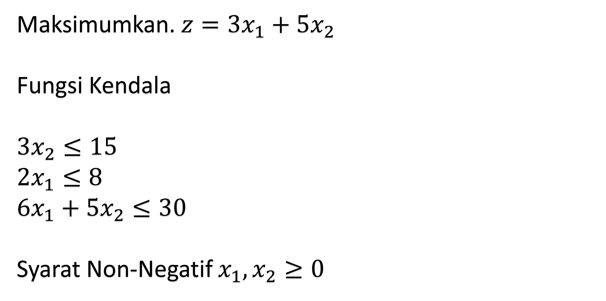
CONTOH SOAL
Maksimumkan. $z={3x}_{1}+{5x}_{2}$
Fungsi Kendala
$${3x}_{2}≤15$$
$${2x}_{1}≤8$$
$${6x}_{1}+{5x}_{2}≤30$$
Syarat Non-Negatif $x_{1}, x_{2}≥0$

Slide 55
Program Linier
Masalah Transportasi
Program Studi Pendidikan Matematika
Universitas Kristen Wira Wacana Sumba

Slide 74
TERIMA KASIH

